Slide 1
教师简介
冯铁, 1972-, 博士, 副教授
主要研究方向: 软件复用, 软件体系结构, 面向对象分析与设计, 软件质量驱动的设计改进, 逆向工程和再工程, 软件维护与演化.
联系方式: fengtie@jlu.edu.cn

Slide 2
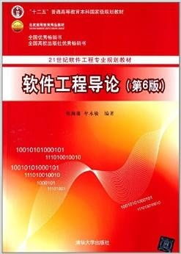
软件工程导论 （第6版）
“十二五”普通高等教育本科国家级规划教材
张海藩 编著

Slide 3
参考资料
参考书籍：
《软件工程：实践者的研究方法》（原书第九版），Roger S. Pressman，机械工业出版社
《软件工程——理论与实践》（第四版 影印版），Shari Lawrence Pfleeger，高等教育出版社
《软件工程》（原书第九版），Ian Sommerville，机械工业出版社
Notes:
（1）《软件工程：实践者的研究方法》是软件工程领域的经典著作，自第一版出版至今，40年来在软件工程界产生了巨大而深远的影响。该书分为5个部分，涵盖软件过程、建模、质量与安全、软件项目管理等主题，对概念、原则、方法和工具的介绍细致、清晰且实用。
（2）《软件工程——理论与实践》通过一个典型的信息系统和一个实时系统来介绍基本的概念。通过理论联系实际，在深入丰富案例研究和现有文献支撑的基础上提供实践应用。
（3）《软件工程》是介绍软件工程理论的一部力作，既向读者展现了软件系统工程的广阔视野，又着重阐述了在开发大型系统中广泛采用的技术。

Slide 4
参考资料（续）
《面向对象软件工程:使用UML、模式与Java》 (原书第三版) ，B.Bruegge，A.H.Dutoit著，清华大学出版社
《面向对象与传统软件工程》（原书第八版），Stephen R. Schach，机械工业出版社
《 UML 2和统一过程: 使用面向对象的分析与设计》 （第2版,英文影印版），Jim Arlow, IlaNeustadt著, 人民邮电出版社
Notes:
（1）《面向对象软件工程:使用UML、模式与Java》 是卡耐基梅隆大学（CMU）高年级本科生和研究生的教材。第三版中，作者以循序渐进的方式给出一个完整案例，并把它作为贯穿全书的主线，为读者运用各种软件工程工具创造一个现实环境。
（2）《面向对象与传统软件工程》对软件工程的基础知识进行了严谨和全面的介绍，被加州大学伯克利分校等180多所美国高校选作教材。全书分两大部分，分别介绍基本的软件工程理论和实用的软件生命周期。
（3）《 UML 2和统一过程: 使用面向对象的分析与设计》 通过大量的示例和指导原则阐述了UML2在面向对象系统的分析与设计中的实际应用，对采用RUP的人员极具参考价值。

Slide 5

参考资料（续）
《现代软件工程基础》，
彭鑫，游依勇，赵文耕编著，清华大学出版社
Notes:
在覆盖经典软件工程方法与技术的同时，突出体现了现代软件工程在开发过程和技术上的特点，例如：开发运维一体化以及持续集成与持续交付、演化式设计、软件开发框架与平台复用、分布式与云原生软件体系结构、敏捷开发需求分析等。

Slide 6
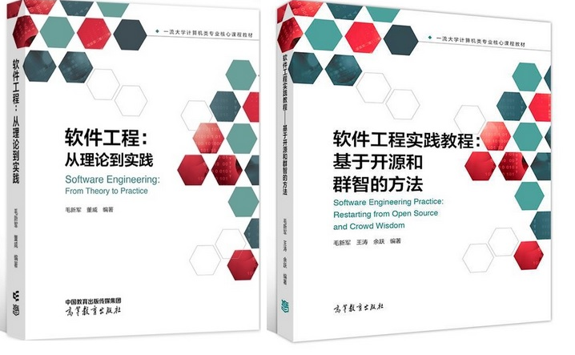
参考资料（续）
《软件工程：从理论到实践》，毛新军，董威编著，高等教育出版社
《软件工程实践教程：基于开源和群智的方法》毛新军，王涛，余跃编著，
高等教育出版社
Notes:
在软件工程经典方法和核心知识的基础上，引入以开源软件等为代表的软件工程新方法、新技术和新实践。

Slide 7
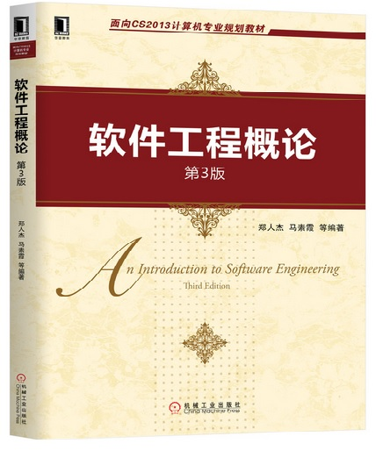
参考资料（续）
《软件工程概论》（第三版），
郑仁杰，马素霞等编著，机械工业出版社
Notes:
（1）《软件工程概论》第一版自2010年出版以来多次重印，其通俗易懂、结合实例以及知识点覆盖全面等特点深受广大师生的欢迎。该书结构合理、内容丰富、讲授循序渐进、由浅入深，既体现知识点的连贯性、完整性，又突出了相关知识在实践中的应用。

Slide 8
总 目 录
第1章 软件工程学概述
第2章 可行性研究
第3章 需求分析
第4章 形式化说明技术
第5章 总体设计
第6章 详细设计
第7章 实现

Slide 9
总 目 录
第8章 维护
第9章 面向对象方法学引论
第10章 面向对象分析
第11章 面向对象设计
第12章 面向对象实现
第13章 软件项目管理

Slide 10
第一章 软件工程学概述

Slide 11
第一章内容概要
★
软件和软件危机
软件工程
何谓软件工程
软件工程的基本原理
软件工程方法学
软件工程涉及的人员角色
软件工程与其他学科的关系
软件生命周期
软件开发团队的成员
软件过程

Slide 12
什么是软件？
软件是计算机系统中与硬件相互依存的另一部分，它是包括程序、数据及其相关文档的完整集合。其中：
程序是按事先设计的功能和性能要求执行的指令序列；
数据是使程序能正常操纵信息的数据结构；
文档是与程序开发、维护和使用有关的图文材料。

Slide 13
软件的特点
软件是一种逻辑实体，而不是具体的物理实体，因而它具有抽象性；
软件的生产与硬件不同，在它的开发中没有明显的制造过程。对软件的质量控制，必须着重在软件开发方面下功夫；
与硬件不同，软件在运行和使用期间，没有机械磨损、老化问题。

Slide 14
软件的特点
硬件磨损：可以用备用零件替换；
软件出故障：无法用备用零件替换来解决，是因为设计开发过程中存在错误；
软件维护比硬件维护更复杂，它与硬件的维修有本质差别：

Slide 15
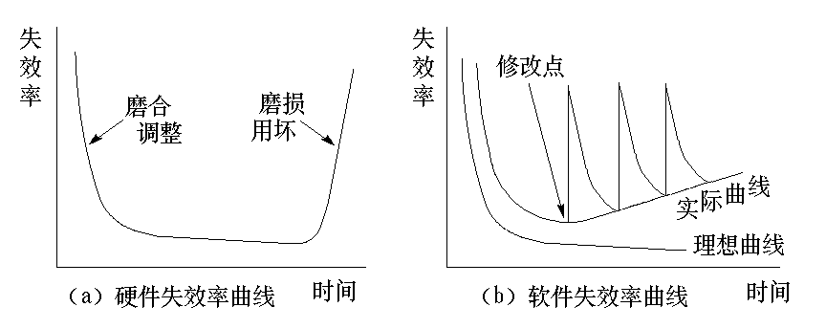
软件的特点
虽然软件不存在磨损与老化，但它存在退化问题。软件退化缘于修改。

Slide 16
Tips：关于Bugs的术语
human mistake、error（错误）：指软件开发中的人为出错；
fault（错误、缺陷、瑕疵）：人为错误所导致的工作产品缺陷；
failure（故障、失效）：对用户而言，指相对于系统预期行为的偏离。

Slide 17
软件发展的三个时期
特点 | 程序设计阶段 (50至60年代) | 程序系统阶段 (60至70年代) | 软件工程阶段 (70年代以后)
软件所指 | 程序 | 程序及说明书 | 程序、文档、数据
主要程序设计语言 | 汇编及机器语言 | 高级语言 | 软件语言(如需求定义语言等)
软件工作范围 | 程序编写 | 包括设计和测试 | 软件生命周期
需求者 | 程序设计者本人 | 少数用户 | 市场用户
开发软件的组织 | 个人 | 开发小组(“软件作坊”) | 开发小组及大中型软件开发机构

Slide 18
软件发展的三个时期
特点 | 程序设计阶段 (50至60年代) | 程序系统阶段 (60至70年代) | 软件工程阶段 (70年代以后)
软件规模(关于规模的分类见后面) | 小型 | 中小型 | 大中小型
决定质量的因素 | 个人程序技术 | 小组技术水平 | 管理水平
开发技术和手段 | 子程序 程序库 | 结构化程序设计 | 数据库、开发工具、开发环境、工程化开发方法、标准和规范、网络及分布式开发、面向对象技术

Slide 19
软件发展的三个时期
特点 | 程序设计阶段 (50至60年代) | 程序系统阶段 (60至70年代) | 软件工程阶段 (70年代以后)
维护责任者 | 程序设计者 | 开发小组 | 专职维护人员
硬件特征 | 价格高 存储容量小 工作可靠性差 | 降价、速度、容量及工作可靠性有明显提高 | 向超高速、大容量、微型化及网络化方向发展
软件特征 | 完全不受重视 | 软件技术的发展不能满足需要，出现软件危机 | 开发技术有进步，但未获突破性进展，价高，未完全摆脱软件危机

Slide 20
软件发展的三个时期
类别 | 参加人数 | 研制期限 | 产品规模(源程序行数)
微型 小型 中型 大型 甚大型 极大型 | 1 1 2~5 5~20 100~1000 2000~5000 | 1~4周 1~6月 1~2年 2~3年 4~5年 5~10年 | 0.5k 1~2k 5k~50k 50k~100k 100k~1000k 1M~10M

Slide 21
软件危机
在程序系统阶段，软件技术的发展不能满足需要，“软件危机”就这样出现了。
软件危机是指：在计算机软件的开发和维护过程中所遇到的一系列严重问题。
几乎所有软件都不同程度地存在这些问题。
大体上，这些问题分为两方面：
如何开发软件，以满足对软件日益增长的需求；
如何维护数量不断膨胀的已有软件。

Slide 22
软件危机的主要表现
对软件开发成本和进度的估计常常很不准确；
用户对“已完成的”软件系统不满意的现象经常发生；
软件产品的质量往往靠不住；
软件常常是不可维护的；
软件通常没有适当的文档资料；

Slide 23
软件危机的主要表现
软件成本在计算机系统总成本中所占的比例逐年上升；
软件开发生产率提高的速度，远远跟不上计算机应用迅速普及深入的趋势。

Slide 24
Tips: 软件质量度量
软件质量要素
评价准则
度量
度量
度量

Slide 25
Tips: 软件质量度量
F_{j}=∑C_{jk}M_{k}
L
k=1
其中M_{k}是软件质量要素F_{j}对第k种评价准则的测量值,C_{jk}是相应的加权系数

Slide 26
Tips: 软件质量要素(McCall)
可维护性
灵活性
可测试性
可移植性
可重用性
可互操作性
产品修正性
产品转移性
产品运行性
正确性、可靠性、有效性、完整性、可用性

Slide 27
Tips: 质量要素评价准则(McCall)
可审查性 (Auditability)
准确性 (Accuracy)
通信通用性 (Communication commonality)
完全性 (Completeness)
简明性 (Conciseness)
一致性 (Consistency)
数据通用性 (Data Commonality)
容错性 (Error-tolerance)

Slide 28
Tips: 质量要素评价准则(McCall)
执行效率 ( Execution Efficiency)
可扩充性 (Expandability)
通用性 (Generality)
硬件独立性 (Hardware Independence)
检测性 (Instrumentation)
模块化 (Modularity)
可操作性 (Operability)
安全性 (Security)

Slide 29
Tips: 质量要素评价准则(McCall)
自文档化 (Self-documentation)
简单性 (Simplicity)
软件系统独立性 (Software System Independence)
可追踪性 (Tracebility)
易培训性 (Training)

Slide 30
产生软件危机的原因
一方面是由于软件本身的特点：
软件的逻辑性
程序的复杂性、规模庞大
另一方面是由于软件开发与维护的方法不正确：
忽视软件定义时期的工作, 特别是忽视了软件需求分析的重要性 (在软件开发的不同阶段进行修改付出的代价是很不相同的)
认为软件开发就是写程序并设法使之运行
轻视软件维护

Slide 31
软件神话……错误的认识
管理者：
我们已经有了关于建造软件的标准和规程的书籍，难道它们不能给人们提供所有其需要知道的信息吗
我们已经有了很多很好的软件开发工具，而且，我们为它们购买了最新的计算机。
如果我们已经落后于计划，可以增加更多的程序员来赶上进度。

Slide 32
软件神话……错误的认识
用户：
有了对目标的一般描述就可以开始写程序了—我们可以以后再补充细节。
项目需求总是在不断变化，但这些变化能够很容易的满足，因为软件是灵活的。

Slide 33
软件神话……错误的认识
开发者:
一旦我们写出了程序并使其正常运行，我们的工作就结束了。
在程序真正运行之前，没有办法评估其质量。
一个成功项目唯一应该提交的就是运行程序。

Slide 34
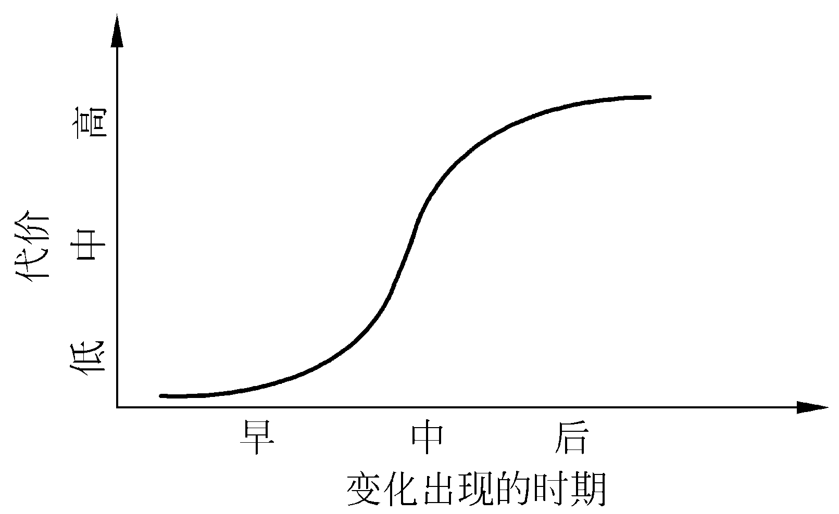
产生软件危机的原因

Slide 35
差错传播模型 (1)
不扩大的差错
差错检出率
扩大的差错
来自前阶段的差错
新产生的差错
传往下阶段的差错

Slide 36
差错传播模型 (2)---无设计复审的例子
概要设计
详细设计
0
10
6
0
0%
6
编码/单元测试
37
10
10
4
4*1.5
0%
10
25
27
27*3
94
20%
25
综合测试
确认测试
系统测试
94
47
24
12
0
50%
0
50%
0
50%
0
0
0

Slide 37
差错传播模型 (3)--有设计复审的例子
概要设计
详细设计
0
3
2
0
2
编码/单元测试
70%
15
5
10
1
1*1.5
50%
5
25
10
10*3
24
60%
25
综合测试
确认测试
系统测试
24
12
6
3
0
50%
0
50%
0
50%
0
0
0

Slide 38
消除软件危机的途径
首先应该对计算机软件有一个正确的认识：它是包括程序、数据及其相关文档的完整集合。
必须充分认识到软件开发不是某种个体劳动的神秘技巧，而应该是一种组织良好、管理严密、各类人员协同配合、共同完成的工程项目。

Slide 39
消除软件危机的途径
必须充分吸取和借鉴人类长期以来从事各种工程项目所积累的行之有效的原理、概念、技术和方法，特别要吸取几十年来人类从事计算机硬件研究和开发的经验教训。

Slide 40
消除软件危机的途径
应该推广使用在实践中总结出来的开发软件的成功的技术和方法，并且研究探索更有效的技术和方法，尽快消除在计算机系统早期发展阶段形成的一些错误观念和做法。
应该开发和使用更好的软件工具。

Slide 41
第一章内容概要
软件与软件危机
软件工程
何谓软件工程
软件工程的基本原理
软件工程方法学
软件工程涉及的人员角色
软件工程与其他学科的关系
软件生命周期
软件开发团队的成员
软件过程
★

Slide 42
软件危机与软件工程的提出
面对软件危机，1968年德国召开的一次NATO会议上首次签署声明“软件工程”这一说法，认为软件工程应当使用业已建立的工程学科的基本原理和范型。
背后驱使的观念是：软件设计、实现和维护应当与传统工程学科具有同等地位。

Slide 43
关于软件工程的一些定义
建立并使用完善的工程化原则，以较经济的手段获得能在实际机器上有效运行的可靠软件的一系列方法。（Fritz Bauer，原文出自Software Engineering: A Report on a Conference Sponsored by the NATO Science Committee, NATO, 1969）
1993年IEEE更全面更具体的定义：“软件工程是：①把系统的、规范的、可度量的途径应用于软件开发、运行和维护过程，也就是把工程应用于软件；②研究①中提到的途径。”

Slide 44
关于软件工程的一些定义
软件工程学科涉及到为高效率地构建满足客户需求的软件系统所需的理论、知识和实践的应用。（中国计算机科学与技术学科教程2002）
软件工程是指导计算机软件开发和维护的一门工程学科。采用工程的概念、原理、技术和方法来开发与维护软件，把经过时间考验而证明正确的管理技术和当前能够得到的最好的技术方法结合起来，以经济地开发出高质量的软件并有效地维护它，这就是软件工程。

Slide 45
软件工程的本质特性
软件工程关注大型程序的构造；
软件工程的中心课题是控制复杂性；
软件经常变化；
开发软件的效率非常重要；
和谐地合作是开发软件的关键；
软件必须有效地支持它的用户；
软件工程领域中是由具有一种文化背景的人替具有另一种文化背景的人创造产品。

Slide 46
软件工程的基本原理
著名的软件工程专家B．W．Boehm于1983年提出了软件工程的七条基本原理。他认为这七条原理是确保软件产品质量和开发效率的原理的最小集合：
用分阶段的生命周期计划严格管理；
把软件生命周期划分成若干阶段，并相应制定出切实可行的计划，并严格按照计划对软件的开发与维护工作进行管理；

Slide 47
软件工程的基本原理
坚持进行阶段评审；
大部分错误是在编码之前造成的，例如，根据Boehm等人的统计，设计错误占软件错误的63％，编码错误仅占37％；
错误发现与改正得越晚，所需付出的代价也越高。

Slide 48
软件工程的基本原理
实行严格的产品控制；
当改变需求时，为了保持软件各个配置成分的一致性，必须实行严格的产品控制，其中主要是实行基准配置管理。
所谓基准配置又称为基线配置，它们是经过阶段评审后的软件配置成分(各个阶段产生的文档或程序代码)。
基准配置管理也称为变动控制：一切有关修改软件的建议，特别是涉及到对基准配置的修改建议，都必须按照严格的规程进行评审，获得批准以后才能实施修改。

Slide 49
软件工程的基本原理
采用现代程序设计技术；
实践表明，采用先进的技术既可提高软件开发和维护的效率，又可提高软件产品的质量。
结果应能清楚地审查；
为了提高软件开发过程的可见性，更好地进行管理，应该根据软件开发项目的总目标及完成期限，规定开发组织的责任和产品标准，从而使得所得到的结果能够清楚地审查。

Slide 50
软件工程的基本原理
开发小组的成员应该少而精；
开发小组人员的素质和数量是影响软件产品质量和开发效率的重要因素。
承认不断改进软件工程实践的必要性。
不仅要积极主动地采纳新的软件技术，而且要注意不断总结经验，评价新的软件技术的效果，指明必须着重开发的软件工具和应该优先研究的技术。

Slide 51
软件工程的基本内容
软件工程包括管理和技术两方面的内容。
管理就是通过计划、组织和控制等一系列活动，合理地配置和使用各种资源，以达到既定目标的过程。

Slide 52
软件工程方法学
通常把在软件生命周期全过程中使用的一整套技术方法的集合称为方法学（methodology），也称为范型（paradigm）。
软件工程方法学包含三个要素：方法、工具和过程。

Slide 53
软件工程方法学
方法：完成软件开发的各项任务的技术方法，回答“怎样做”的问题；
工具：软件工具为软件工程方法提供了自动或半自动的软件支撑环境；
如果这些工具能够集成起来，即一个工具产生的信息可被另一个工具使用时，称这样的支持软件开发的系统为CASE（计算机辅助软件工程）

Slide 54
软件工程方法学
过程：是为了获得高质量软件所需要完成的一系列任务的框架，它规定了完成各项任务的步骤，将软件工程的方法和工具综合起来以达到合理、及时地进行软件开发的目的。它定义了：
方法使用的顺序；
要求交付的文档资料；
为保证质量和适应变化所需要的管理；
软件开发各个阶段完成的里程碑。
目前使用得最广泛的软件工程方法学分别是传统方法学和面向对象方法学。

Slide 55
传统方法学
传统方法学又称生命周期方法学或结构化范型。
采用结构化技术（结构化分析、结构化设计和结构化实现）来完成软件开发的各项任务，并使用适当的软件工具或软件工程环境来支持结构化技术的运用。
把软件生命周期的全过程划分为若干个阶段：
前一阶段是基础、前提；后一阶段是细化；
每一个阶段的开始和结束都有严格的标准；
在每一个阶段结束之前都必须进行正式严格的技术审查和管理复审；

Slide 56
传统方法学的优点
通过将软件生命周期划分成若干个阶段降低了整个软件开发过程的困难程度；
每个阶段结束前的严格审查保证了软件的质量，提高了软件的可维护性。

Slide 57
传统方法学存在的问题
当软件规模庞大，或者对软件的需求是模糊的或会随时间而变化的时候，使用传统方法学开发软件往往不成功，而且维护起来仍然很困难。
原因：把原本密切相关的数据和操作人为地分离成了两个独立的部分，增加了软件开发与维护的难度。

Slide 58
面向对象方法学
面向对象方法学是一种以数据为主线，把数据和对数据的操作紧密地结合起来的方法。
面向对象方法学的4个要点：
把对象作为融合了数据及在数据上的操作行为的统一的软件构件；
把所有对象都划分成类；
按照父类与子类的关系，把若干个相关类组成一个类层次结构，位于下层的类继承了上层中某类的特点；
对象彼此间仅能通过发送消息互相联系。

Slide 59
面向对象方法学
“面向对象=对象+类+继承+通信”
面向对象方法学的出发点和基本原则，是尽量模拟人类习惯的思维方式，使开发软件的方法与过程尽可能接近人类认识世界解决问题的方法与过程，从而使描述问题的问题空间与实现解法的求解空间在结构上尽可能一致。

Slide 60
面向对象方法学的优点
降低了软件产品的复杂性；
提高了软件的可理解性；
简化了软件的开发和维护工作；
促进了软件重用。

Slide 61
软件工程涉及的人员
角色（Role）：一种职责对应关系。
通常情况下，软件工程涉及的人员分为三种角色：
客户（Customer）：花钱开发软件系统的公司、组织或个人；
开发者（Developer）：为客户构建软件系统的公司、组织或个人；
用户（User）：最终使用该系统的人员。
引发角色交叉的新情况：通用商业软件包（Commercial off-the-shelf， COTS ）、转包（Subcontract）

Slide 62
软件工程与其他学科的关系
软件工程应用计算机科学、数学和管理科学等原理，借鉴传统工程的原则、方法来创建软件，从而达到提高质量、降低成本的目的。其中：
计算机科学和数学用于构造模型、分析算法；
工程科学用于制定规范、明确范型、评估成本、确定权衡；
管理科学用于进度、资源、质量、成本等的管理。

Slide 63
第一章内容概要
软件与软件危机
软件工程
何谓软件工程
软件工程的基本原理
软件工程方法学
软件工程涉及的人员角色
软件工程与其他学科的关系
软件生命周期
软件开发团队的成员
软件过程
★

Slide 64
软件生命周期（Software Life Cycle）
一般问题的解决过程：
问题的阐述：界定问题，用较宽的范围而不是细节来定义和描述待解问题；
问题的分析：问题定义的提炼，把问题分成可以理解和处理的子问题，进而提供基本细节；
寻找解法：收集问题的一组可能解法；
判定：每一种可能解法的评估和比较，直至获得最佳解法；
设计规格说明：对选中解法的细节描述；
实现：由设计到构造出结果产品，包括把分解过的各部分综合成一个有机的整体。

Slide 65
软件生命周期（Software Life Cycle）
如同任何事物一样，软件也有一个孕育、诞生、成长、成熟、衰亡、演化的生存过程；
为了用工程化方式有效地管理软件的全过程，软件的生存过程也可以划分为好几个阶段，由此逐步形成“软件生命周期”的概念；
它是一个从用户需求开始，经过开发、交付使用，在使用中不断增补修订，直至让位于新软件的全过程；
概括地说，软件生命周期由软件定义、软件开发和运行维护3个时期组成，每个时期又进一步划分成若干个阶段。

Slide 66
软件定义时期
问题定义阶段：界定问题的范围，确切地定义问题；
可行性研究阶段：研究问题的范围，探索这个问题是否值得去解，是否有可行的解决办法；
需求分析阶段：确定目标系统必须具备哪些功能；
另外，要估计完成该项工程所需要的资源和成本，制定工程进度表。

Slide 67
软件开发时期
具体设计和实现在前一个时期定义的软件。
总体设计阶段：设计出实现目标系统的几种可能的方案，权衡利弊推荐一最佳方案，并制定实现最佳方案的详细计划，以及设计软件的体系结构；
详细设计阶段：设计出程序的详细规格说明；
编码和单元测试阶段：写出正确的、容易理解、容易维护的程序模块；
综合测试阶段：通过各种类型的测试使软件达到预定的要求。集成测试/验收测试/现场测试/平行运行

Slide 68
运行维护（软件维护）时期
维护阶段的关键任务是：通过各种必要的维护活动使软件系统持久地满足用户的需要。通常的4种维护活动：
改正性维护：诊断和改正使用过程中发现的软件错误；
适应性维护：修改软件以适应环境的变化；
完善性维护：根据用户需要改进或扩充软件使之更完善；
预防性维护：修改软件从而为将来的维护活动做好准备。

Slide 69
软件开发团队中的各种角色
需求分析师：弄清客户想要什么
设计师：系统该如何去做
程序员：用代码实现设计师的想法
测试员：按照需求清单给系统挑毛病
培训人员：教用户如何使用系统

Slide 70
软件开发团队中的各种角色
维护人员：这个角色可能包括上面所有角色
文档库管理员：组织和维护项目文档、记录软件的开发过程
配置管理小组：维护变更、控制变更、确保变更正确实现、报告变更

Slide 71
软件开发角色的承担
视情况而定：
小项目中可能两三个人就承担所有的角色
大的项目中可能仅一个角色就需要由一个团队来承担

Slide 72
改变了软件工程实践的7大因素
紧迫的上市时间要求
硬件成本降低，开发和维护费用增高
桌面系统功能日益强大
网络的普及
面向对象方法与技术被广泛接受
图形用户界面的广泛使用
瀑布模型缺乏灵活性

Slide 73
第一章内容概要
软件与软件危机
软件工程
何谓软件工程
软件工程的基本原理
软件工程方法学
软件工程涉及的人员角色
软件工程与其他学科的关系
软件生命周期
软件开发团队的成员
软件过程
★

Slide 74
软件过程
软件过程是为了获得高质量软件所需要完成的一系列任务的框架，它规定了完成各项任务的工作步骤。
ISO 9000对过程的定义: 使用资源将输入转化为输出的活动所构成的系统。

Slide 75
A Team-Based Definition of Process
A process defines Who is doing What, When, and How, in order to reach a certain goal.
New or changed
requirements
Software Engineering
Process
New or changed
system
Notes:
It can be very difficult to explain what a process is, if the students are not already familiar with it. An informal example most people can relate to is the process of balancing a checkbook at the end of the month. Most of us have developed a process we use that includes the same steps every month. It shortens the time required to accomplish the task and ensures that we do not forget any steps. The same applies to a software-engineering process. We want it to be repeatable and to ensure that all required tasks are accomplished when required. Of course, a software-engineering process is much more complex than balancing a checkbook, and there is a tremendous amount of information contained in the RUP.

Slide 76
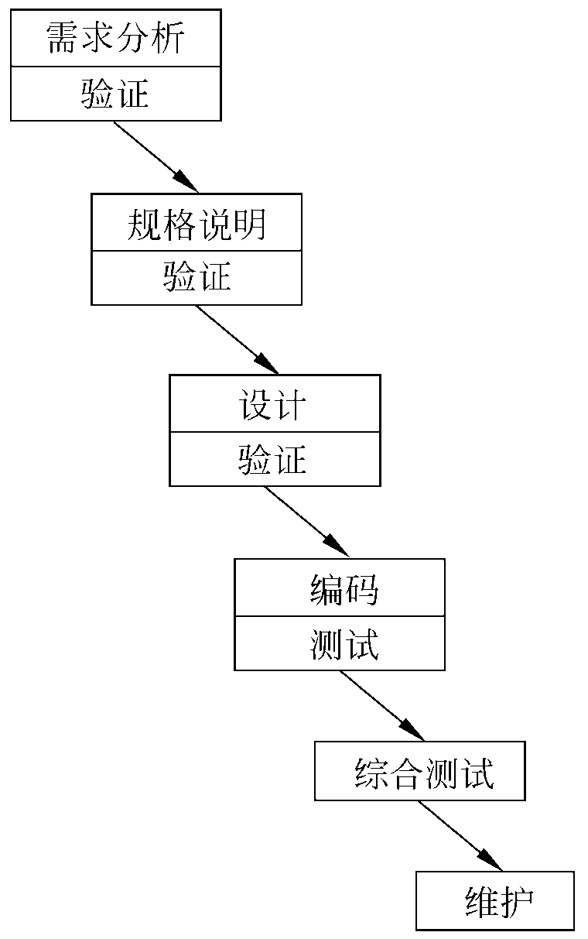
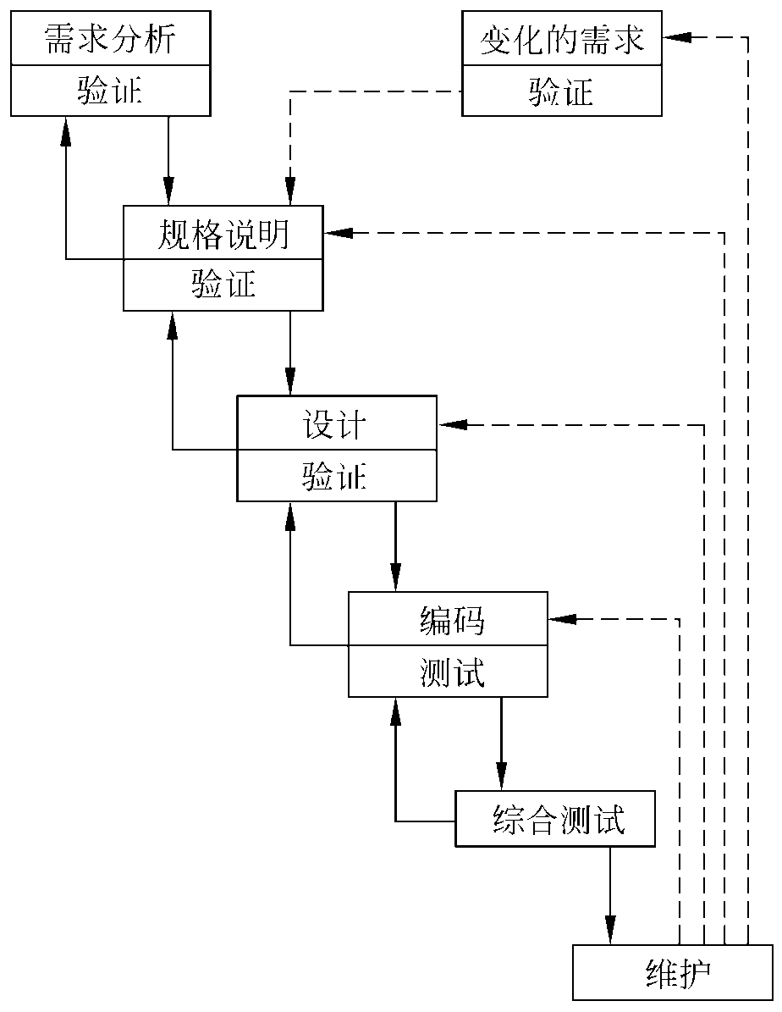
瀑布模型

Slide 77
瀑布模型特点
阶段间具有顺序性和依赖性
必须等前一阶段的工作完成之后，才能开始后一阶段的工作
前一阶段的输出文档就是后一阶段的输入文档
推迟实现的观点
清楚地区分逻辑设计与物理设计，尽可能推迟程序的物理实现

Slide 78
瀑布模型特点
质量保证的观点
每个阶段都必须完成规定的文档，没有交出合格的文档就是没有完成该阶段的任务。
每个阶段结束前都要对所完成的文档进行评审，以便尽早发现问题，改正错误。

Slide 79
瀑布模型优点
可强迫开发人员采用规范的方法（例如，结构化技术）
严格地规定了每个阶段必须提交的文档
要求每个阶段交出的所有产品都必须经过质量保证小组的仔细验证
瀑布模型的成功在很大程度上是由于它基本上是一种文档驱动的模型

Slide 80
瀑布模型缺点
要求用户不经过实践就提出完整准确的需求，在许多情况下都是不切实际的
仅仅通过写在纸上的静态的规格说明，很难全面正确地认识动态的软件产品
将本来非线性的软件开发过程人为地加以线性化，不符合实际中的软件开发情况
软件开发耗时长，可运行版本要等到项目后期才能得到，一旦在后期发现错误，付出的代价将是巨大的。
“由文档驱动”的这个事实也是瀑布模型的一个主要缺点,这可能导致最终开发出的软件产品不能真正满足用户的需要

Slide 81
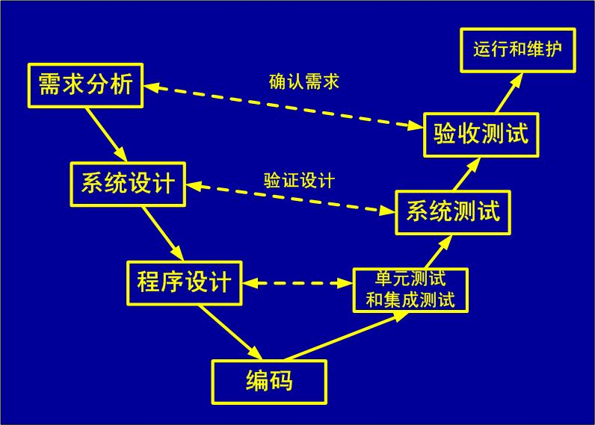
V模型

Slide 82
V模型
瀑布模型的改进，强调测试活动与分析和设计之间的关联：
单元测试和集成测试－>校验程序设计；
系统测试－>校验（verify）系统设计；
验收测试－>确认（validate）需求；
与瀑布模型关注文档和工作产品不同，V模型的关注点是软件开发各阶段的活动以及正确性，因此V模型是以活动驱动的。

Slide 83
Tips：验证与确认
验证（Verification）
目标是确定系统中各项功能可以正常工作，实质上是检查实现的质量如何。
确认（Validation）
目标是确定系统实现了全部的需求，确保开发方建造的是正确的、用户需要的产品。

Slide 84
V模型的改良之处与存在的问题
本质是把瀑布模型中一些隐含的迭代过程明确出来，使开发活动和验证活动的相关性更加明显；
V模型使抽象等级的概念也更明显：所有从需求到实现部分的活动关注的是建立更多的系统详细表述，而所有从实现到交付运行的活动关注的是对系统的验证和确认。
和瀑布模型一样，都是对软件开发过程过份简单、理想化的抽象，对需求变化的适应性差。

Slide 85
原型/快速原型模型
所谓原型，是一个可以实际运行的模型，它在功能上可以看作是最终产品的一个子集（展示了目标系统的关键功能）。
快速原型化的软件开发大体可以如下图所示：

Slide 86
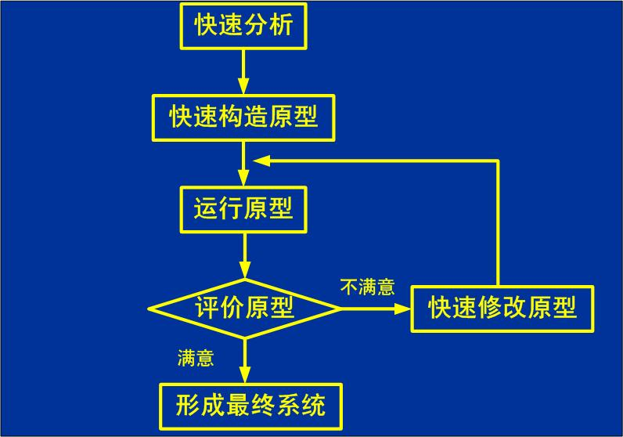
原型/快速原型模型

Slide 87
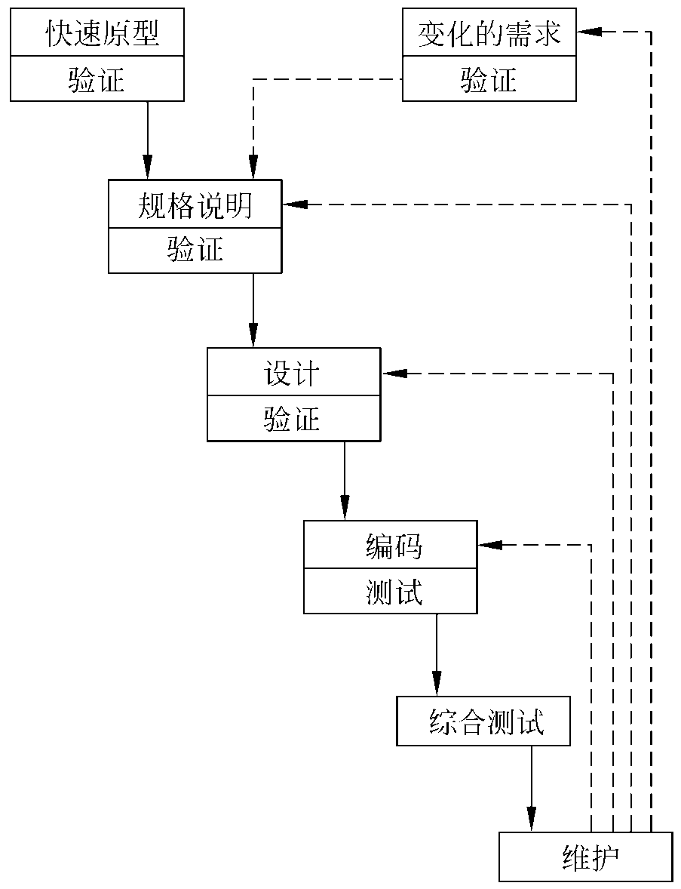
快速原型模型

Slide 88
快速原型模型
所谓快速原型是快速建立起来的可以在计算机上运行的程序，它所能完成的功能往往是最终产品能完成的功能的一个子集。

Slide 89
快速原型模型
原型模型的优势：
快速原型模型是不带反馈环的，软件产品的开发基本上是线性顺序进行的。原因如下
原型系统已经通过与用户交互而得到验证
开发人员通过建立原型系统已经学到了许多东西
利用原型能统一客户和开发人员对软件项目需求的理解，有助于需求的定义和确认；
可以考虑结合瀑布模型，二者互补性强。用快速原型做为需求分析的一种技术，用于收集客户的真实需求，然后把客户满意了的原型再作为瀑布模型的输入，从而达到优势互补。

Slide 90
快速原型模型
使用原型必须要注意的问题：
由于要求能够快速建立可供运行的模型，原型不可能象最终产品一样面面俱到；
客户：不可把原型当作软件的正式运行版本；
开发人员：同上。还必须牢记原型中没有考虑质量因素的部分；
使用前要与用户达成一致：原型只是模型而已。

Slide 91
阶段式开发（演化模型）

Slide 92
阶段式开发（演化模型）
软件系统和其他所有复杂系统一样，是随着时间不断演化的。业务需求和产品需求随着开发向前推进经常发生改变，这使得直线式的开发模型不切实际。
来自时间、成本、人力以及技术等方面的压力往往使得演化成为软件开发的必经之路。
阶段式开发大体分为两种：
渐增式开发
迭代式开发（螺旋式开发）

Slide 93
阶段式开发（演化模型）
增量开发
迭代开发
增量和迭代模型

Slide 94
增量模型(渐增模型)
增量模型把软件产品作为一系列的增量构件来设计、编码、集成和测试。每个构件由多个相互作用的模块构成，并且能够完成特定的功能。使用增量模型时，第一个增量构件往往实现软件的基本需求，提供最核心的功能。

Slide 95
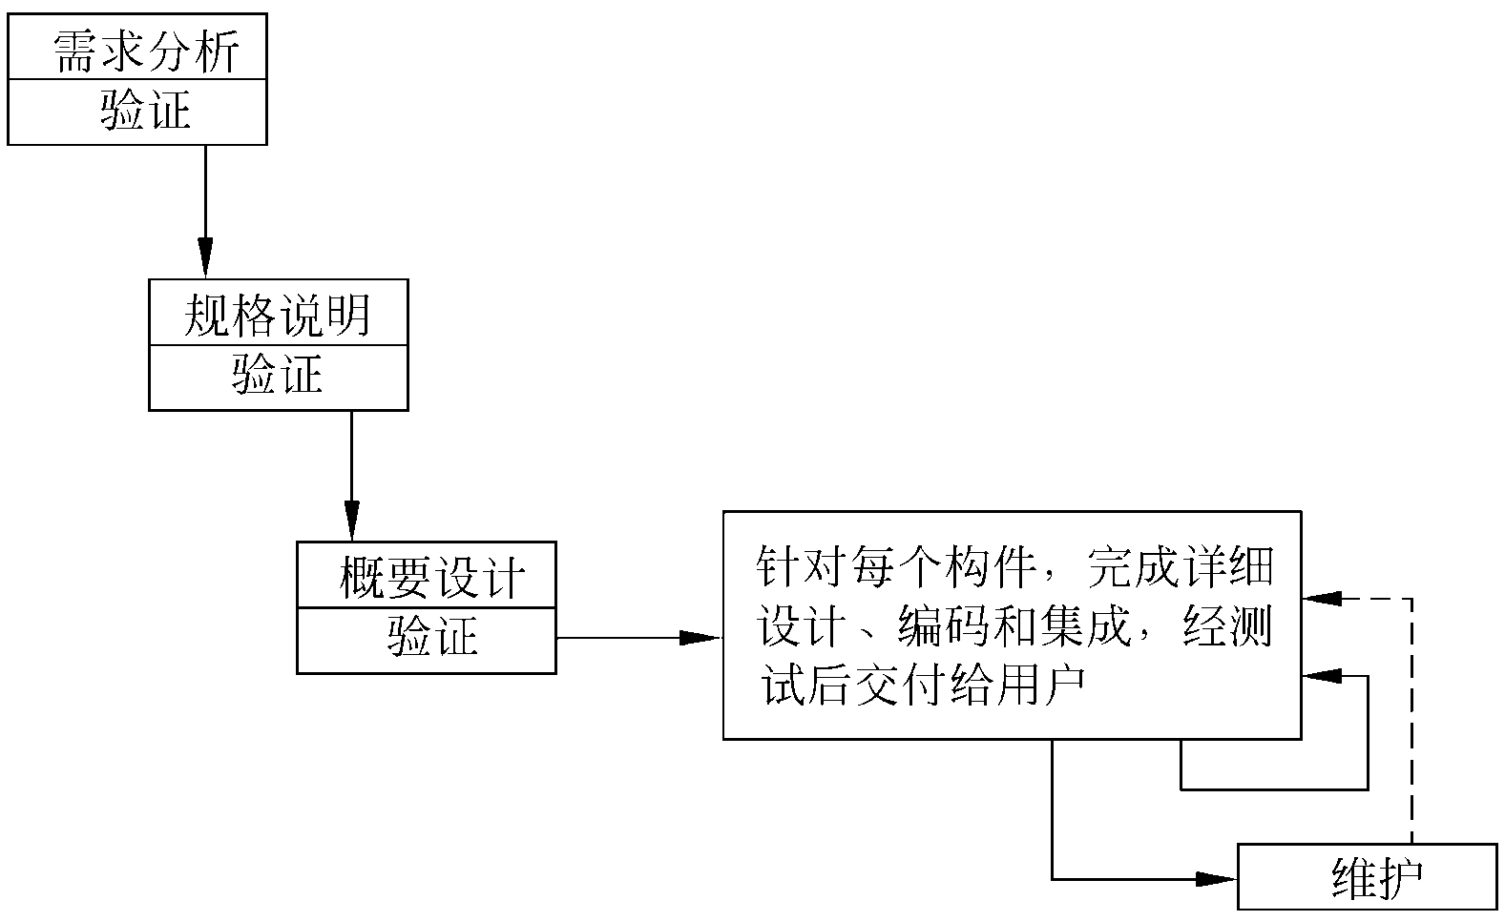
增量模型(渐增模型)

Slide 96
增量模型(渐增模型)的优点
增量模型的优点：
适用于人员配备不充裕、不能在软件项目期限之前实现一个完全版本的软件的情况；
能有计划地管理技术风险；
每个增量都发布了一个高质量的可操作的版本，用户能在较短时间内使用上部分功能；
逐步增加产品功能可以使用户有较充裕的时间学习和适应新产品，减少一个全新的软件可能给客户带来的冲击。

Slide 97
增量模型(渐增模型)的难点
增量模型存在的困难：
要求每个新的增量构件能够无缝地集成到现有的软件体系结构中，必须不破坏原来已经开发的产品；
因此软件体系结构必须是开放的，增加了设计阶段的投入；
本身具有矛盾性，一方面要求开发人员把软件看作一个整体，另一方面要求开发人员把软件看作构件序列，且构件间彼此独立。需要开发人员协调这一矛盾。

Slide 98
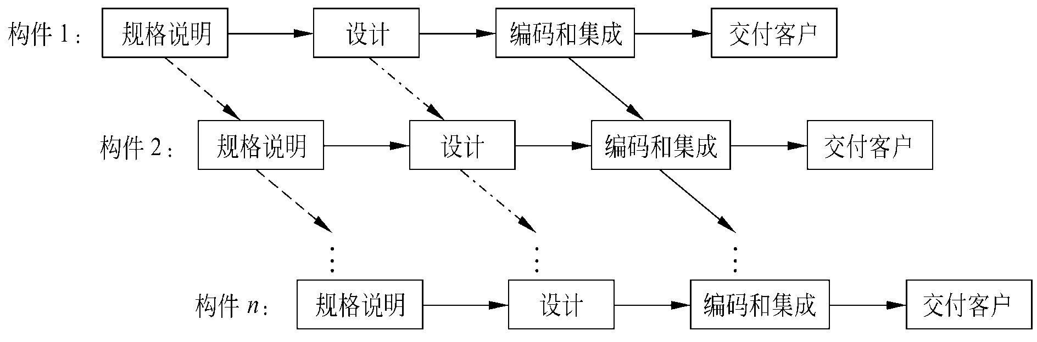
增量模型(渐增模型)
风险更大的增量模型

Slide 99
螺旋模型
软件项目中的风险：
人员
硬件设备
项目的生存能力等
螺旋模型的基本思想是，使用原型及其他方法来尽量降低风险。理解这种模型的一个简便方法，是把它看作在每个阶段之前都增加了风险分析过程的快速原型模型

Slide 100
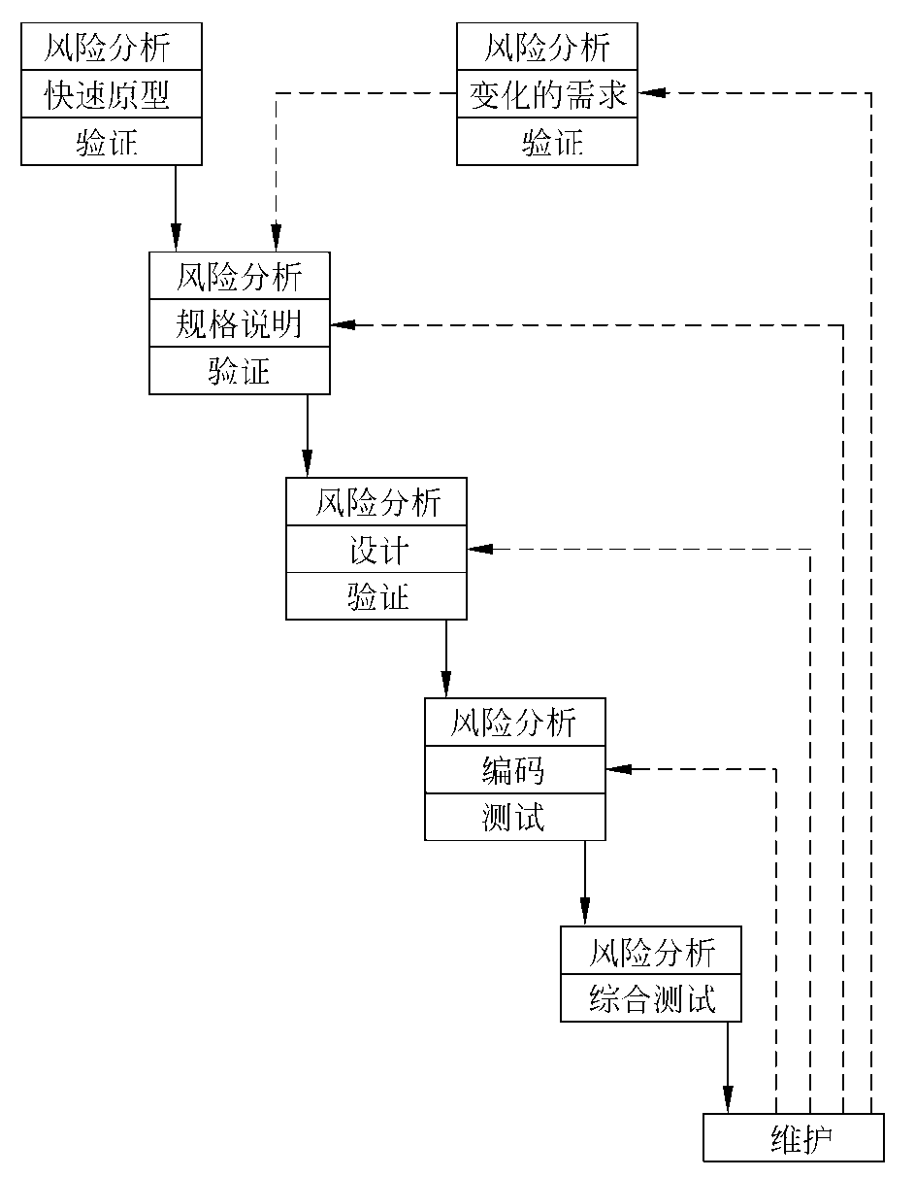
螺旋模型

Slide 101
螺旋模型
螺旋模型沿着螺线旋转，在四个象限上分别表达四个任务区域，即：
制定计划──确定软件目标，选定实施方案，弄清项目开发的限制；
风险分析──分析所选方案，考虑如何识别和消除风险；
实施工程──实施软件开发；
客户评估──评价开发工作，提出修正建议，并计划下一个阶段的任务；

Slide 102
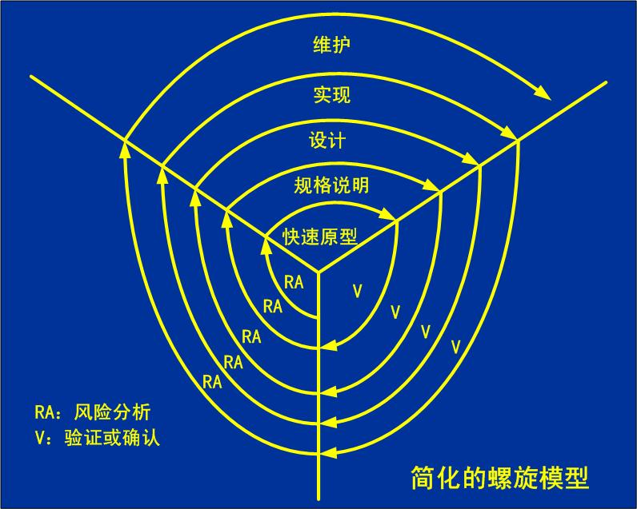
螺旋模型

Slide 103
螺旋模型的优点
实质上相当于在瀑布模型的每个阶段开始前引入风险分析，并由客户对阶段性产品做出评审，这对保证软件产品质量十分有利；
由于引入风险分析等活动，测试活动的确定性增强了；
螺旋模型最外层代表维护，开发与维护采用同样方式，使维护得到与开发同样的重视。

Slide 104
螺旋模型的缺点
主要适合内部开发，否则风险分析必须在签订合同前完成，或者争取客户的最大理解；
只适合大型软件项目的开发，否则，每个阶段的风险分析将占用很大一部分资源，增加成本；
对开发人员的风险分析能力是极大的考验，否则，模型将退化到瀑布模型，甚至更糟。

Slide 105
喷泉模型
维护期
进一步开发
运行状态
集成和测试阶段
编码阶段
面向对象设计阶段
面向对象分析阶段
需求阶段

Slide 106
喷泉模型
注意事项
为避免使用喷泉模型开发软件时开发过程过于无序，应该把一个线形过程作为总目标
面向对象范型本身要求经常对开发活动进行迭代或求精

Slide 107
RUP ( Rational Unified Process)
What is RUP
Process Framework and a detailed prescriptive process model
Meta Process / Must customize
Software engineering knowledge base
Covers almost all activities of software development
Well defined structure for object-oriented design and development
Based on OO and UML
Like a software product, the Rational Unified Process is designed and documented using the Unified Modeling Language (UML)
Well documented

Slide 108
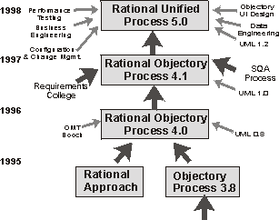
RUP ( Rational Unified Process)
A Brief History of RUP

Slide 109
RUP ( Rational Unified Process)
开发经验（最佳实践）
迭代式开发 → 容纳需求变更/减少风险
管理需求 → 使用用例和脚本
使用基于构件的体系结构
可视化建模
验证软件质量 → 质量评估内建在贯穿于整个开 发过程的、由全体成员参与的所有活动中
控制软件变更

Slide 110
最佳实践详解
Describes the effective implementation of key “Best Practices”
Manage Requirements
Develop
Iteratively
Use
Component Architectures
Model
Visually
Verify
Quality
Control Changes

Slide 111
1. Develop Software Iteratively
An initial design will likely be flawed with respect to its key requirements
Late-phase discovery of design defects results in costly over-runs and/or project cancellation
The time and money spent implementing a faulty design
are not recoverable

Slide 112
Waterfall Development
Requirements
Analysis
Design
Code & Unit
Testing
Subsystem
Testing
System Testing
T I M E

Slide 113
Waterfall Development: Risk vs. Time
Requirements
Analysis
R
I
S
K
Design
Code & Unit
Testing
Subsystem
Testing
System Testing
T I M E

Slide 114
Iterative Development
Requirements
Analysis & Design
Planning
Implementation
Initial
Planning
Management
Environment
Test
Evaluation
Each iteration results in an executable release
Deployment

Slide 115
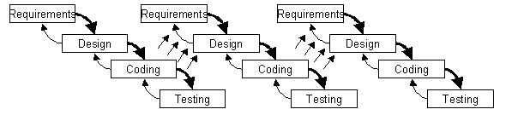
An Iterative Development Lifecycle

Slide 116
Risk Profile of an Iterative Development
Waterfall
Inception
Elaboration
Risk
Construction
Transition
Preliminary
Iteration
Architect.
Iteration
Architect.
Iteration
Devel.
Iteration
Devel.
Iteration
Devel.
Iteration
Transition
Iteration
Transition
Iteration
Post-
deployment
Time
Risks - process, technology, teamwork, customer, business domain

Slide 117
Iterative Development Characteristics
Critical risks are resolved before making large investments
Initial iterations enable early user feedback
Testing and integration are continuous
Objective milestones provide short-term focus
Progress is measured by assessing implementations
Partial implementations can be deployed

Slide 118
2. Manage Your Requirements
Elicit, organize, and document required functionality and constraints
Track and document tradeoffs and decisions
Business requirements are easily captured and communicated through use cases
Use cases are important planning instruments
Use-Case Model
realization
influenced by
verifies
Use Cases drives the work from analysis through test
Design Model
Implementation Model
Test Model

Slide 119
3. Employ Component-based Architecture
Design, implement and test your architecture up-front!
A systematic approach to define a “good” architecture
resilient to change by using well-defined interfaces
by using and reverse engineering components
derived from top rank use cases
intuitively understandable
Application-
specific
Business-
specific
Component-based Architecture with layers
Middleware
System-
software

Slide 120


4. Model Software Visually
Capture the structure and behavior of architectures and components
Show how the elements of the system fit together
Maintain consistency between a design and its implementation
Promote unambiguous communication
Sub Systems
Visual Modeling raises the level of abstraction
Classes
Code

Slide 121
5. Verify Software Quality
Create tests for each key scenario to ensure that all requirements are properly implemented
Unacceptable application performance hurts as much as unacceptable reliability
Verify software reliability - memory leaks, bottle necks
Test every iteration - automate test!
Cost
Software problems are 100 to 1000 times more costly to find and repair after deployment
Development Deployment

Slide 122
6. Control Changes to Software
Control, track and monitor changes to enable iterative development
Establish secure workspaces for each developer
Provide isolation from changes made in other workspaces
Control all software artifacts - models, code, docs, etc.
Automate integration and build management
Workspace
Management
Parallel
Development
CM is more than just check-in and check-out
REPORT
ALERT
Build
Management
Process
Integration

Slide 123

Rational Unified Process
Provides guidelines, templates and tool mentors for the effective implementation of key best practices
Delivered through a web-enabled searchable knowledge base
Manage Requirements
Develop
Iteratively
Verify
Quality
Use
Component Architectures
Model
Visually
Control Changes

Slide 124
RUP软件开发生命周期

Slide 125
RUP软件开发生命周期
核心工作流
业务建模
需求
分析与设计
实现
测试
部署 → 生成目标系统的可运行版本，移交给用户
配置与变更管理→跟踪维护开发过程中Artifacts的完整性和一致性
项目管理→提供项目管理框架，为软件开发项目制定计划、人员配备、执行和监控等方面的使用准则，并为风险管理提供框架
环境提供→软件开发环境，包括过程管理和工具支持

Slide 126
RUP软件开发生命周期

Slide 128
RUP软件开发生命周期

Slide 130
RUP软件开发生命周期
工作阶段
Inception：建立业务模型，定义最终产品视图，确定项目的范围
Elaboration：设计并确定系统的体系结构，制定项目计划，确定资源需求
Construction：开发所有构件和程序，集成为客户需要的产品，测试所有功能
Transition：把开发出的产品提交给用户使用

Slide 131
Phases and Iterations - The Time Dimension
Major Milestones
Inception
Elaboration
Construction
Transition
time
The Rational Unified Process has four phases:
Inception - Define the scope of project
Elaboration - Plan project, specify features, baseline architecture
Construction - Build the product
Transition - Transition the product into end user community

Slide 132
Resource Needs
Resources
More up-front effort for difficult projects
65%
10%
20%
5%
Time
Inception
10%
Elaboration
30%
Construction
50%
Transition
10%

Slide 133
Iterations
Minor Milestones:
Releases
Inception
Elaboration
Construction
Transition
Preliminary
Iteration
Architect.
Iteration
Architect.
Iteration
Devel.
Iteration
Devel.
Iteration
Devel.
Iteration
Transition
Iteration
Transition
Iteration
Each phase in the RUP can be further broken down into iterations.
An iteration is a complete development loop resulting in a release (internal or external) of an executable product, a subset of the final product under development, which grows incrementally from iteration to iteration to become the final system.

Slide 134
RUP术语(RUP Terminology)
Worker
a Role played by individuals on a project
some people have many roles
Activity
a unit of work with a clear purpose, broken down into steps
small, definable, reusable tasks that can be allocated to a single worker
Artifact
a work product produced as a result of an activity
usually process deliverables, like: use cases, code, plans, test cases, test results
Workflow
‘The sequence of activities performed in a business that produces a result of observable value to an individual actor of the business. ‘
coordinated sequences of activities

Slide 135
Process Notation
Describes a piece of work a worker may be asked to perform.
Activity
Worker
Signifies a role that may be played by an individual or a team of individuals in the development organization
Use-Case
Describe a
Use Case
Specifier
responsible for
Artifact
Signifies a piece of information that is produced, modified, or used by a process
Use Case
Use-Case Package

Slide 136
Workers Are Used for Resource Planning
R
e
s
o
u
r
c
e
W
o
r
k
e
r
A
c
t
i
v
i
t
i
e
s
P
a
u
l
D
e
s
i
g
n
e
r
D
e
f
i
n
e
O
p
e
r
a
t
i
o
n
s
.
.
.
M
a
r
y
U
s
e
-
C
a
s
e
S
p
e
c
i
f
i
e
r
D
e
s
c
r
i
b
e
a
U
s
e
C
a
s
e
.
.
.
J
o
e
U
s
e
-
C
a
s
e
D
e
s
i
g
n
e
r
D
i
s
t
r
i
b
u
t
e
B
e
h
a
v
i
o
r
.
.
.
S
y
l
v
i
a
D
e
s
i
g
n
R
e
v
i
e
w
e
r
R
e
v
i
e
w
U
s
e
-
C
a
s
e
M
o
d
e
l
.
.
.
S
t
e
f
a
n
A
r
c
h
i
t
e
c
t
D
e
f
i
n
e
U
s
e
-
C
a
s
e
V
i
e
w
D
e
f
i
n
e
L
o
g
i
c
a
l
V
i
i
e
w
.
.
.
Each individual in the project is assigned to one or several workers

Slide 137
RUP Workflows(P122已讲过)
A workflow is a sequence of activities that produces a result of observable value.
There are 9 workflows, which represent a partitioning of all workers and activities into logical groupings
6 engineering workflows:
Business modelling
Requirements
Development & Analysis
Implementation
Test
Deployment
And 3 supporting workflows:
Project management
Configuration and Change Management
Environment

Slide 138
Each major workflow describes how to create and maintain a particular model
Business Modeling
Business Model
Requirements Workflow
realized by
Analysis Design Workflow
Use-Case Model
implemented by
Design Model
Implementation Workflow
verified by
Implementation Model
Test Workflow
Test Model

Slide 139
Bringing It All Together...
In an iteration, you walk through all workflows
Phases
Process Workflows
Inception
Elaboration
Construction
Transition
Business Modeling
Requirements
Analysis & Design
Implementation
Test
Deployment
Supporting Workflows
Configuration Mgmt
Management
Workflows group activities logically
Environment
Preliminary Iteration(s)
Iter. #1
Iter. #2
Iter. #n
Iter. #n+1
Iter. #n+2
Iter. #m
Iter. #m+1
Iterations

Slide 140
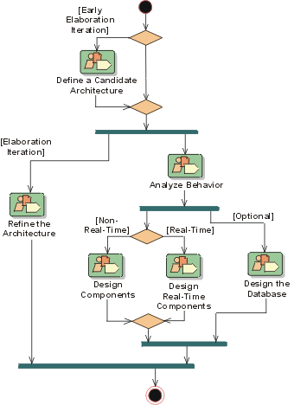
Example: The Analysis & Design Workflow

Slide 141
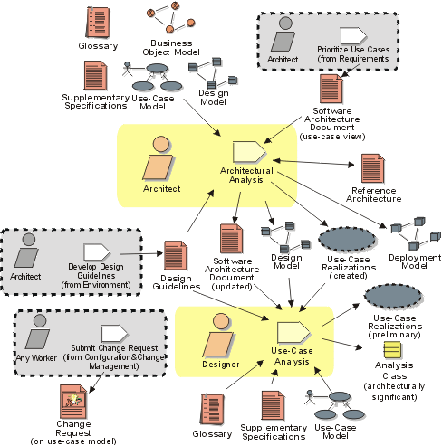
Workflow Detail: Define a Candidate Architecture

Slide 142
Tailoring and Implementing RUP
4 Phases
9 Core Workflows
31 Roles/Workers
103 Artifacts
136 Activities
15 Tool Mentors
14 Work Guidelines
43 Word/HTML Templates
8 Project Plan Templates
…

Slide 143
敏捷过程
敏捷过程（2001/2—敏捷软件开发宣言 The Manifesto of the Agile Alliance ）
敏捷过程的价值观
个体和交互胜过过程和工具
可以工作的软件胜过面面俱到的文档
客户合作胜过合同谈判
响应变化胜过遵循计划

Slide 144
敏捷过程
敏捷过程的原则
我们最优先要做的是通过尽早的,持续的交付有价值的软件来使客户满意
即使到了开发的后期,也欢迎改变需求.敏捷过程利用变化来为客户创造竞争优势
经常性地交付可以工作的软件,交付的间隔可以从几周到几个月,交付的时间间隔越短越好
在整个项目开发期间,业务人员和开发人员必须天天都在一起工作
围绕被激励起来的个人来构建项目.给他们提供所需要的环境和支持,并且信任他们能够完成工作

Slide 145
敏捷过程
敏捷过程的原则 (续)
在团队内部,最具有效果并且富有效率的传递信息的方法,就是面对面的交谈
工作的软件是首要的进度度量标准
敏捷过程提倡可持续的开发速度.责任人、开发者和用户应该能够保持一个长期的、恒定的开发速度
不断地关注优秀的技能和好的设计会增强敏捷能力
简单是根本的
最好的架构、需求和设计出自于自组织的团队
每隔一段时间，团队就会在如何才能更有效地工作方面进行反省，然后相应地对自己的行为进行调整

Slide 146
敏捷过程
SCRUM : Schwaber, K., & Beddle, M. (2002). Agile Software Development with Scrum. NJ: Prentice Hall.
Crystal : Cockburn, A. (2002). Agile Software Development. Boston: Addison-Wesley.
Feature Driven Development (FDD) : Peter Coad, Eric Lefebvre, and Jeff De Luca (1999). Java Modeling In Color with UML: Enterprise Components and Process. Prentice Hall.
Adaptive Software Development (ADP) : James A. Highsmith III (2000). Adaptive Software Development, Dorset House Publishing.
eXtreme Programming (XP)

Slide 147
极限编程（eXtreme Programming, XP）
极限编程是敏捷过程中最富盛名的一个，其中“极限”的含义是指把最好的开发实践运用到极致。目前极限编程已经成为一个典型的开发方法，广泛应用于需求模糊且经常改变的场合。
特点：
对变化和不确定性反应更快速，更敏捷
快速的同时保持可持续的开发速度

Slide 148
极限编程的有效实践
客户作为开发团队的成员
使用用户素材
短交付周期（每两周完成一次迭代）
验收测试
结对编程
测试驱动的开发
集体所有（程序代码属于整个开发小组，每个成员都有修改代码的权利，都对全部代码负责）
Notes:
用户素材（也叫用户故事，user story）是在软件开发过程中被作为描述需求的一种表达形式。它包含三个要素：角色、活动、价值三个要素（也即Who，what，why）。通常具有这样的句式：“As a , I want to , so that” ，例如：as a busy executive, I want to be able to save a search location to my list of favorites from my mobile device, so that I can reuse that search on future visits. 再如：作为招聘网站注册用户，我想要查看最近3天发布的招聘信息，以便于我看到最新的招聘信息。好的用户故事除了格式规范，要素完整外，还应该遵循INVEST原则：Independent, Negotiable, Valueable, Estimatable, Small, Testable.

Slide 149
极限编程（eXtreme Programming, XP）
持续集成（一日内多次集成，不断回归测试）
可持续的开发速度（周工作时间不超过40小时，连续加班不超过两周）
开放的工作空间
及时调整计划
简单的设计
重构
使用隐喻（隐喻是把整个系统联系在一起的全局视图，描述系统如何运做，如何把新功能加入到系统中）
Notes:
隐喻metaphor例子：假设要开发一个以每秒60个字符的速度将文本输出到屏幕的系统。以这样的速度，字符充满整个屏幕需要一段时间。所以我们让产生文本的程序把产生的文本放到一个缓冲区中。当缓冲区满了的时候，我们把该程序切换到字符显示功能上。当缓冲区快要变空时，我们把该程序切换回来并让它继续运行。
我们会用装卸卡车托运垃圾来比喻这个系统。缓冲区是小卡车，屏幕是垃圾场，程序是垃圾制造者。所有的名字相互吻合，有助于我们从整体上去考虑系统。

Slide 150
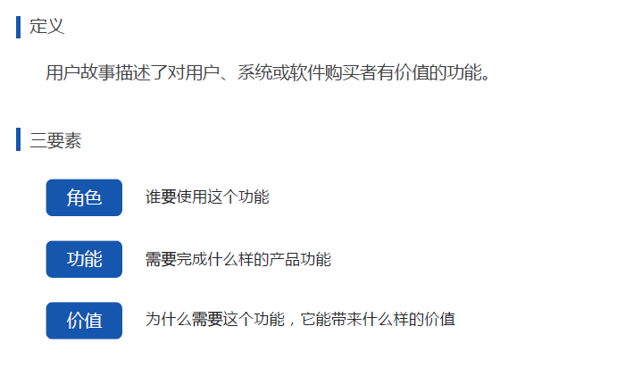
Tips：User Story

Slide 151
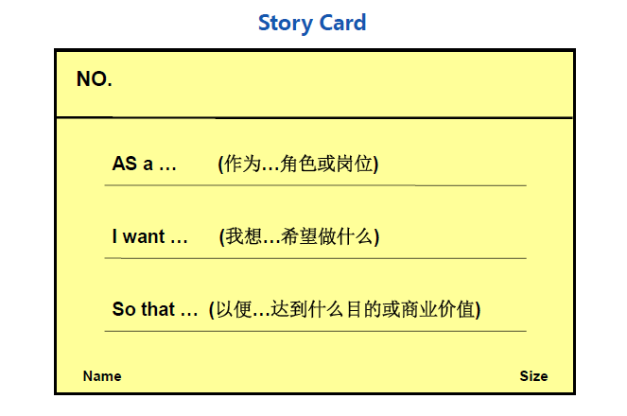
Tips：User Story (Cont.)

Slide 152
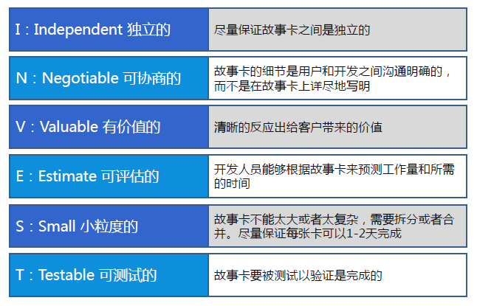
Tips：User Story (Cont.)

Slide 153
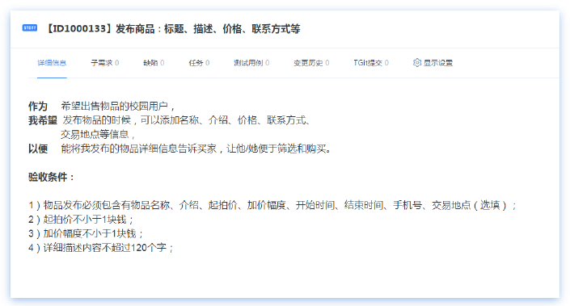
Tips：User Story (Cont.)

Slide 154
使用TEMPLATE METHOD重构的一个例子
定义一个操作中的算法的骨架，而将一些步骤延迟到子类中。Template Method使得子类可以不改变一个算法的结构即可以重新定义该算法的某些特定步骤。
void Application::OpenDocument(const char*name) {
if (!CanOpenDocument(name)) {
return;
}
Document* doc=DoCreateDocument();
if (doc) {
AddDocument(doc);
AboutToOpenDocument(doc);
doc->Open();
doc->DoRead();
}
}

Slide 155
使用TEMPLATE METHOD重构的一个例子
docs
Document
Application
Save()
Open()
Close()
DoRead()
AddDocument()
OpenDocument()
DoCreateDocument()
CanOpenDocument()
AboutToOpenDocument()
MyDocument
MyApplication
DoCreateDocument()
CanOpenDocument
AboutToOpenDocument()
Return new MyDocument()
DoRead()

Slide 156
使用TEMPLATE METHOD重构的一个例子
AbstractClass
…
PrimitiveOperation1()
PrimitiveOperation2()
…
TemplatMethod()
PrimitiveOperation1()
PrimitiveOperation2()
ConcreteClass
PrimitiveOperation1()
PrimitiveOperation2()

Slide 157
Tips：隐喻（Metaphor）
假设要开发一个以每秒60个字符的速度将文本输出到屏幕的系统。以这样的速度，字符充满整个屏幕需要一段时间。所以我们让产生文本的程序把产生的文本放到一个缓冲区中。当缓冲区满了的时候，我们把该程序切换到字符显示功能上。当缓冲区快要变空时，我们把该程序切换回来并让它继续运行。
我们会用装卸卡车托运垃圾来比喻这个系统。缓冲区是小卡车，屏幕是垃圾场，程序是垃圾制造者。所有的名字相互吻合，有助于我们从整体上去考虑系统。

Slide 158
极限编程的整体开发过程
测试用例
用户故事
新用户故事
差错
需求
最新版本
体系结
构试探
隐喻
制订交付
计划
交付计划
迭代开发
验收测试
下一次迭代
不确定的估计
确定的估计
用户认可
难点试探
小交付

Slide 159
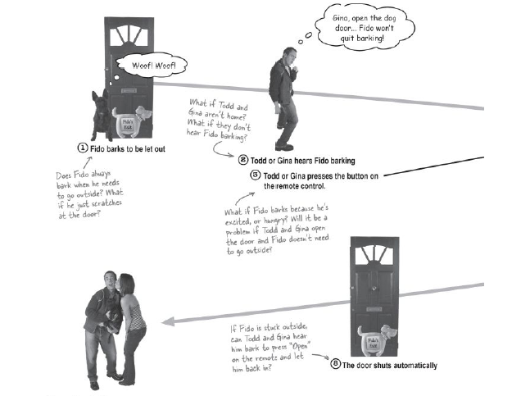
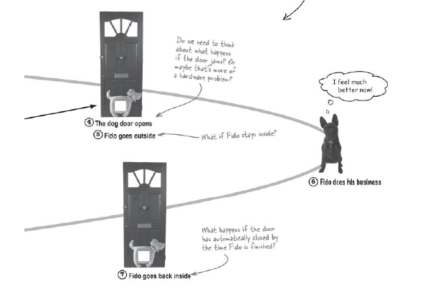
Tips: Use Case & Scenario

Slide 161
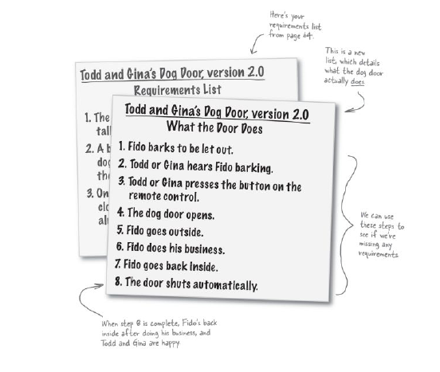

Slide 162
极限编程的迭代过程
新用户故事
交流与讨论
未完成的任务
新项目速率
结对编程与人员轮换；持续地优化设计；循环冗余检测
用户故事
共享的信息
任务
分配
制订迭
代计划
站立
会议
下一个任务
代码共
享编程
交付计划
最新
版本
或未通过验收的模块
新功能
项目速率
差错
验收
测试
测试用例
用户认可
小交付

Slide 163
微软过程
Microsoft公司自己独特的软件开发过程，综合了RUP和XP的许多优点，是对众多成功项目的开发经验的正确总结
不足：
方法工具和产品等方面的论述不如RUP和XP全面
人们对它的某些准则本身也有不同意见
详细论述参见《微软软件开发解决方案框架》（第二版），麦中凡、陶伟编著，北京航空航天大学出版社

Slide 164
微软过程准则
项目计划应该兼顾未来的不确定因素
用有效的风险管理来减少不确定的因素
经常生成并快速地测试软件的过渡版本
采用快速循环、递进的开发过程
用创造性的工作来平衡产品特性和产品成本
项目进度表应该具有较高的稳定性和权威性
使用小型项目组并发地完成开发工作
在项目早期把软件配置项基线化

Slide 165
微软过程准则（续）
使用原型验证概念
把零缺陷作为追求的目标
里程碑评审会强调改进工作，避免相互指责

Slide 166
微软软件生命周期
完成产品发布
发布阶段
规划阶段
准备好可
发布版本
项目目标
得到认可
稳定阶段
设计阶段
完成开发工作
完成产品设计
开发阶段

Slide 167
微软软件生命周期
规划阶段
确定产品目标
获取竞争对手的信息
完成对客户和市场的调研分析
确定新版本产品应该具备的主要特性
确定相对于前一版本而言,新版本应该解决的问题和需要增加的功能

Slide 168
微软软件生命周期
设计阶段
根据产品目标编写系统的特性规格说明书，这份说明书主要描述软件特性、系统结构、各构件之间的相关性以及接口标准
从系统高层开始着手进行系统设计
描述整个系统的设计方案
绘制系统结构图
确定系统中存在的风险因素
分析系统的可重用性

Slide 169
微软软件生命周期
设计阶段（续）
划分出系统中的子系统，给出各个子系统和各个构件的规格说明
根据产品特性规格说明书制定产品开发计划
开发阶段 — 编写程序代码/书写文档
稳定阶段 — 测试和调试
发布阶段 — 发布产品和解决方案，把项目移交到运营和支持人员手中

Slide 170
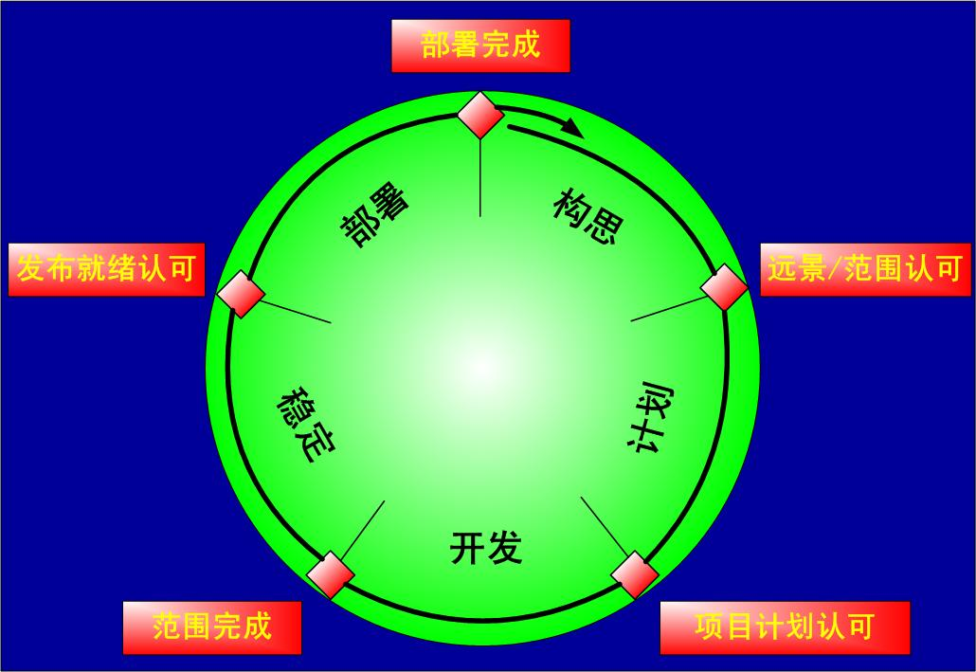
微软软件生命周期

Slide 171
微软过程模型
Page 31, Figure 1.14

Slide 172
软件过程
软件过程模型仅是实际中使用的模型的一部分；
应根据客户、用户、开发人员所处环境及解决问题的需要来定义和剪裁过程模型；
对于可能需要从多个角度来关注的开发过程，不能局限于一种过程模型。

Slide 173
课堂讨论
在你曾经经历过的软件开发任务中，采用的是近似于上面哪一种软件过程模型？有哪些主要的开发活动？有何应对后期需求变化的措施？
你认为在研究机构中，比如大学，进行的软件项目，所采用的软件过程模型与专门从事软件开发的公司所采用的模型有什么不同吗？

